Slide 1
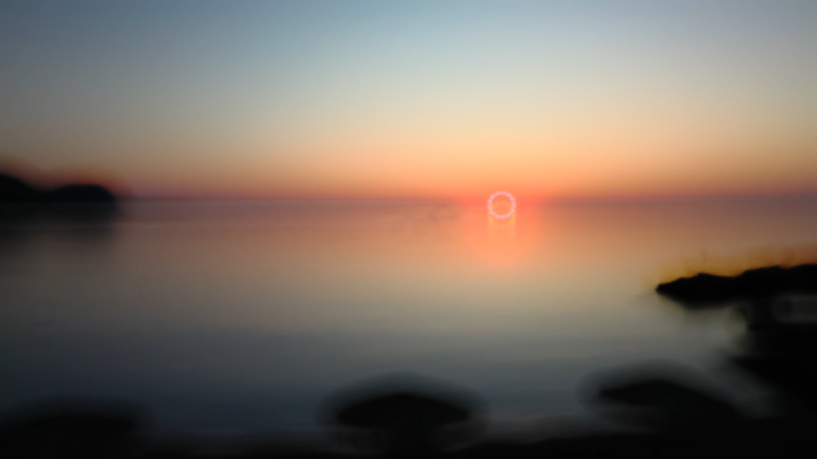

Notes:
DOPORUČENÍ: pokud možno, otevřete v desktopové aplikaci PowerPoint – animace a fonty se nemusí zobrazit správně!

Slide 2
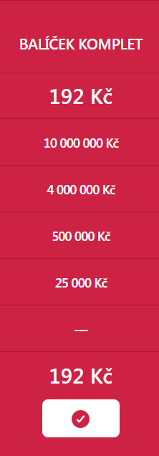



Pojištění
CENA
LÉČEBNÉ VÝLOHY
POJIŠTĚNÍ ODPOVĚDNOSTI
ÚRAZOVÉ POJIŠTĚNÍ
POJIŠTĚNÍ ZAVAZADEL
- PRO -
2 osoby
(15 let – 18 let)
(pojištěnci 205)
Notes:
DOPORUČENÍ: pokud možno, otevřete v desktopové aplikaci PowerPoint – animace a fonty se nemusí zobrazit správně!

Slide 3
Pojištění
CENA
LÉČEBNÉ VÝLOHY
POJIŠTĚNÍ ODPOVĚDNOSTI
ÚRAZOVÉ POJIŠTĚNÍ
POJIŠTĚNÍ ZAVAZADEL
- PRO -
2 osoby
(15 let – 18 let)
(pojištěnci 205)
Notes:
DOPORUČENÍ: pokud možno, otevřete v desktopové aplikaci PowerPoint – animace a fonty se nemusí zobrazit správně!

Slide 4
Pojištění
CENA
LÉČEBNÉ VÝLOHY
POJIŠTĚNÍ ODPOVĚDNOSTI
ÚRAZOVÉ POJIŠTĚNÍ
POJIŠTĚNÍ ZAVAZADEL
- PRO -
2 osoby
(15 let – 18 let)
(pojištěnci 205)
Notes:
DOPORUČENÍ: pokud možno, otevřete v desktopové aplikaci PowerPoint – animace a fonty se nemusí zobrazit správně!

Slide 5
Pojištění
CENA
LÉČEBNÉ VÝLOHY
POJIŠTĚNÍ ODPOVĚDNOSTI
ÚRAZOVÉ POJIŠTĚNÍ
POJIŠTĚNÍ ZAVAZADEL
- PRO -
2 osoby
(15 let – 18 let)
(pojištěnci 205)
Notes:
DOPORUČENÍ: pokud možno, otevřete v desktopové aplikaci PowerPoint – animace a fonty se nemusí zobrazit správně!

Slide 6
Pojištění
CENA
LÉČEBNÉ VÝLOHY
POJIŠTĚNÍ ODPOVĚDNOSTI
ÚRAZOVÉ POJIŠTĚNÍ
POJIŠTĚNÍ ZAVAZADEL
- PRO -
2 osoby
(15 let – 18 let)
(pojištěnci 205)
Notes:
DOPORUČENÍ: pokud možno, otevřete v desktopové aplikaci PowerPoint – animace a fonty se nemusí zobrazit správně!

Slide 7
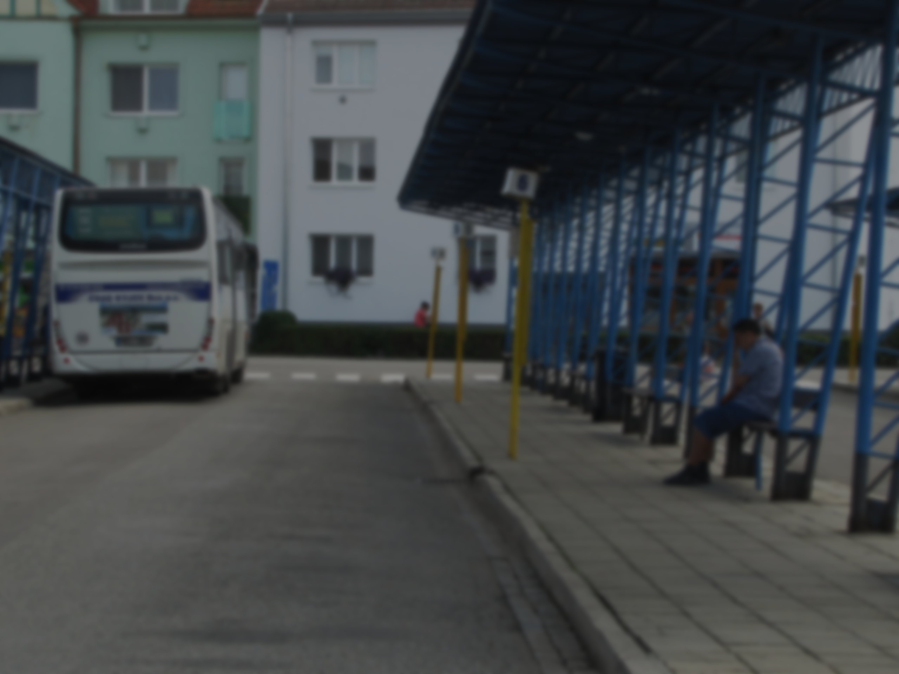
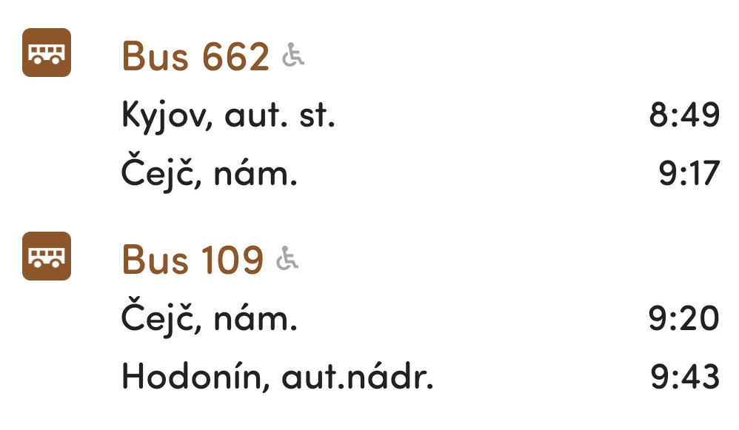


Cesta na Rhodos
Autobusem z Kyjova do Hodonína
Notes:
DOPORUČENÍ: pokud možno, otevřete v desktopové aplikaci PowerPoint – animace a fonty se nemusí zobrazit správně!

Slide 8
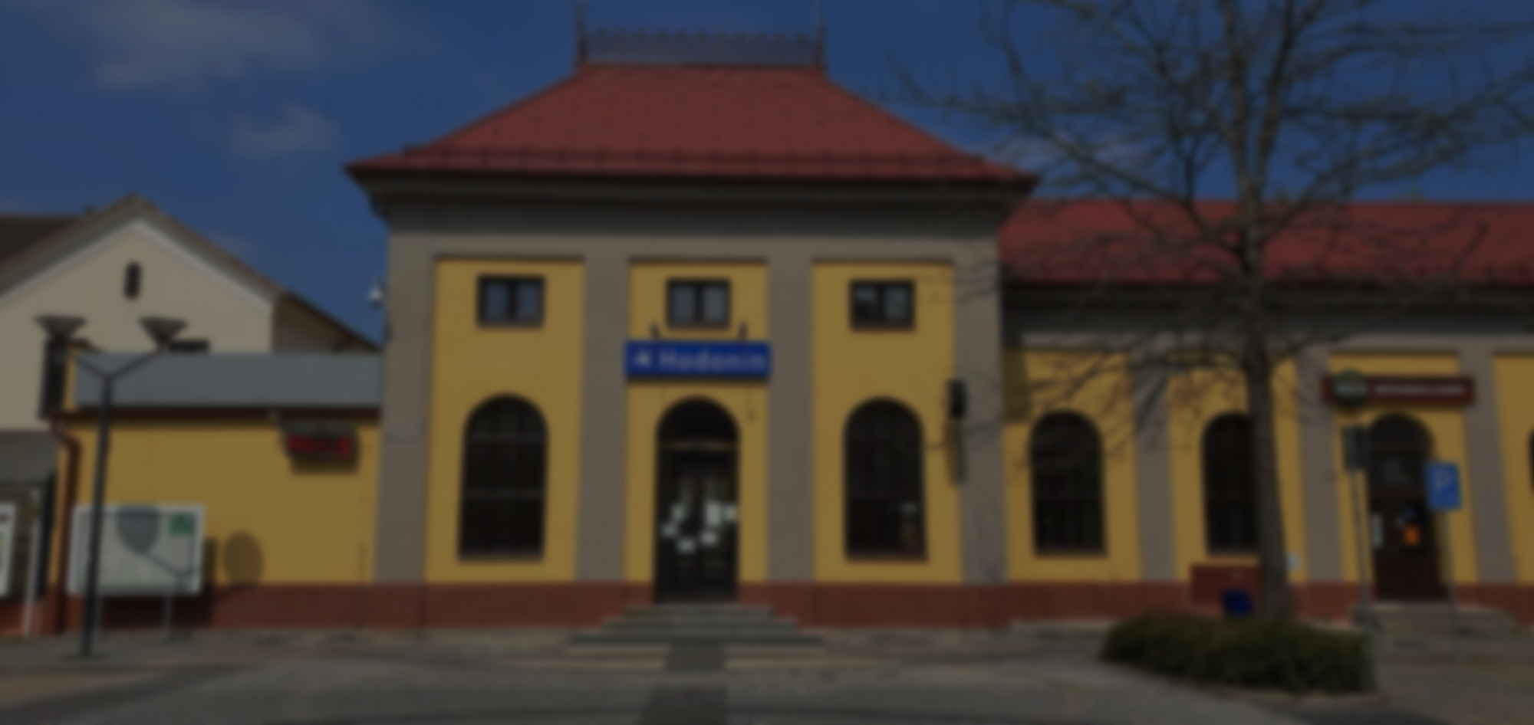
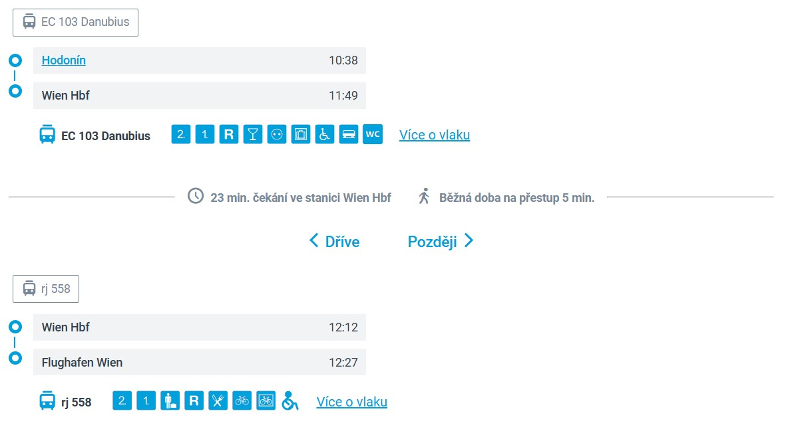

Cesta na Rhodos
Autobusem z Kyjova do Hodonína
Vlakem z Hodonína do Vídně
Notes:
DOPORUČENÍ: pokud možno, otevřete v desktopové aplikaci PowerPoint – animace a fonty se nemusí zobrazit správně!

Slide 9
Cesta na Rhodos
Autobusem z Kyjova do Hodonína
Vlakem z Hodonína do Vídně
Notes:
DOPORUČENÍ: pokud možno, otevřete v desktopové aplikaci PowerPoint – animace a fonty se nemusí zobrazit správně!

Slide 10
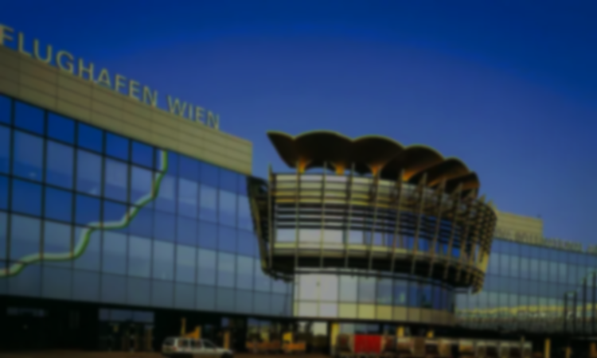
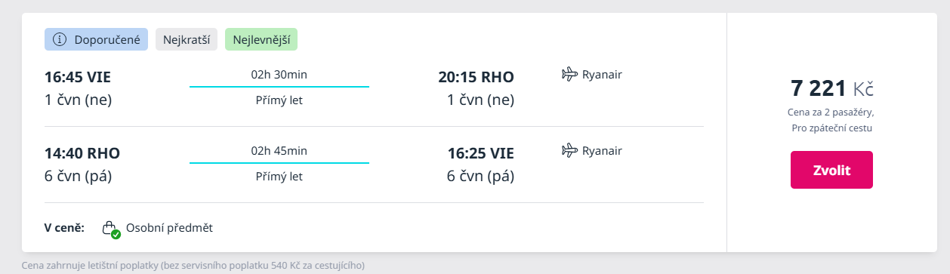
Cesta na Rhodos
Autobusem z Kyjova do Hodonína
Vlakem z Hodonína do Vídně
Letadlem z Vídně na Rhodos
Notes:
DOPORUČENÍ: pokud možno, otevřete v desktopové aplikaci PowerPoint – animace a fonty se nemusí zobrazit správně!

Slide 11
Cesta na Rhodos
Autobusem z Kyjova do Hodonína
Vlakem z Hodonína do Vídně
Letadlem z Vídně na Rhodos
Cesta tam (i se zpátečním letem):
8575 Kč
Notes:
DOPORUČENÍ: pokud možno, otevřete v desktopové aplikaci PowerPoint – animace a fonty se nemusí zobrazit správně!

Slide 12
Cesta na Rhodos
Autobusem z Kyjova do Hodonína
Vlakem z Hodonína do Vídně
Letadlem z Vídně na Rhodos
Cesta tam (i se zpátečním letem):
8575 Kč
Notes:
DOPORUČENÍ: pokud možno, otevřete v desktopové aplikaci PowerPoint – animace a fonty se nemusí zobrazit správně!

Slide 13
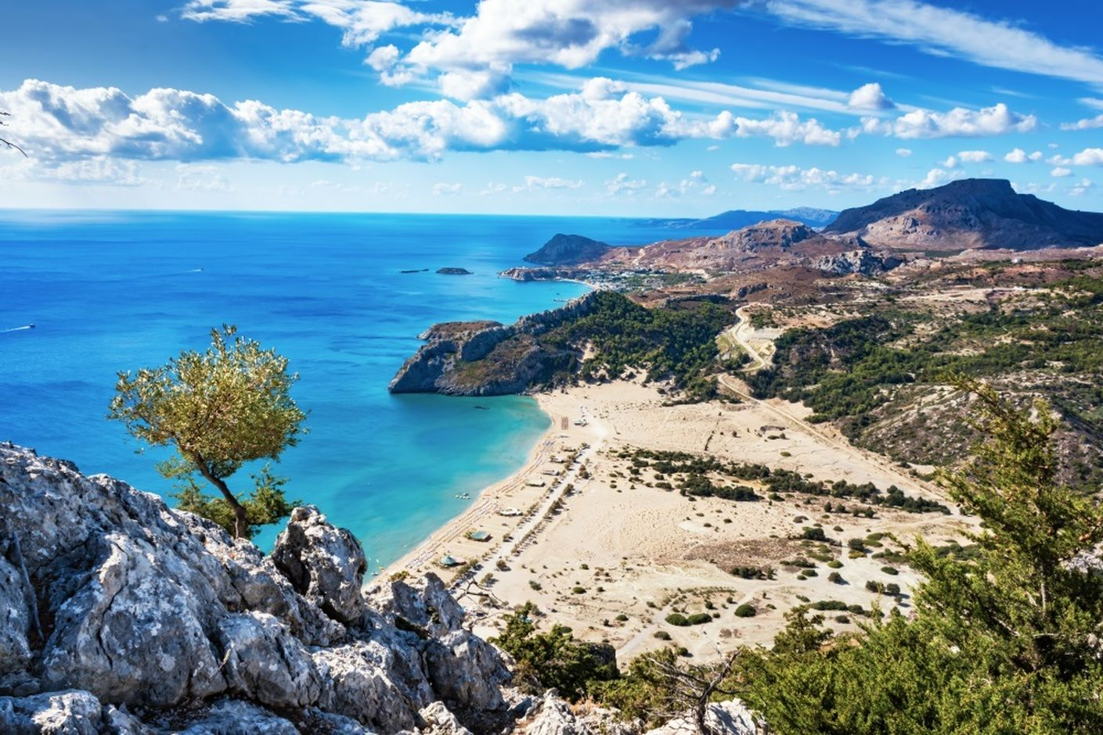

Ubytování
a
aktivity
Notes:
DOPORUČENÍ: pokud možno, otevřete v desktopové aplikaci PowerPoint – animace a fonty se nemusí zobrazit správně!

Slide 14
Ubytování
a
aktivity
Notes:
DOPORUČENÍ: pokud možno, otevřete v desktopové aplikaci PowerPoint – animace a fonty se nemusí zobrazit správně!

Slide 15

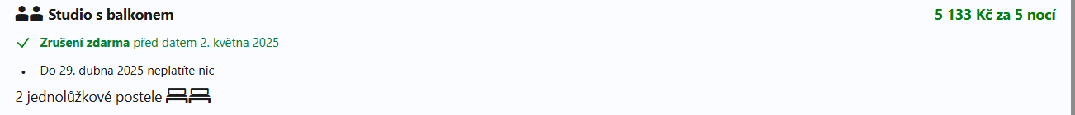
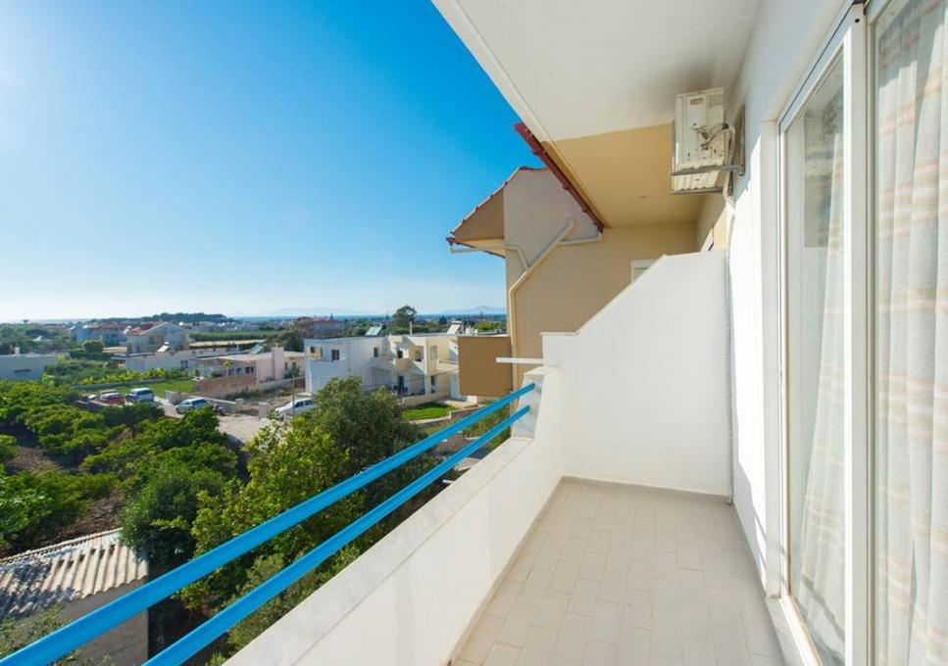
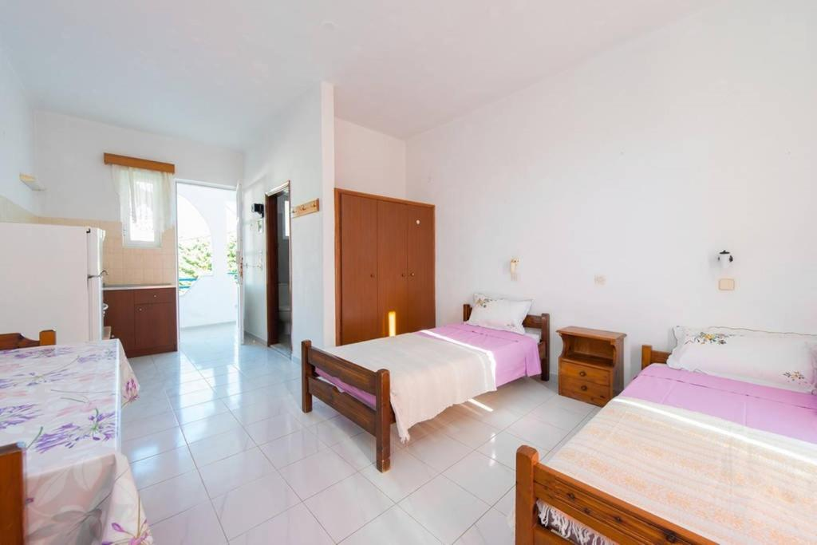
Ubytování
Merryland Studios and Apartments; Kremasti
Notes:
DOPORUČENÍ: pokud možno, otevřete v desktopové aplikaci PowerPoint – animace a fonty se nemusí zobrazit správně!

Slide 16
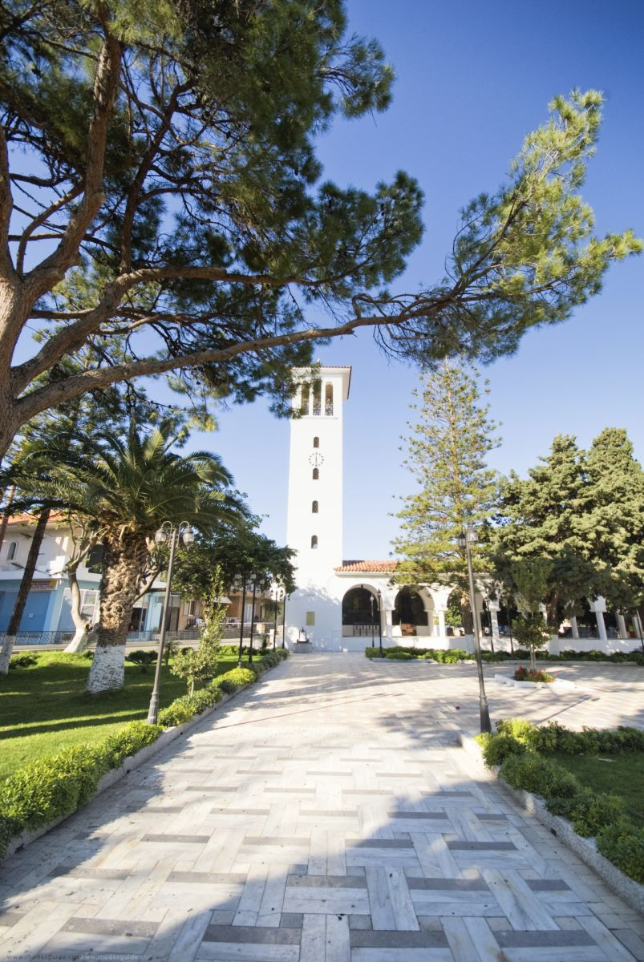
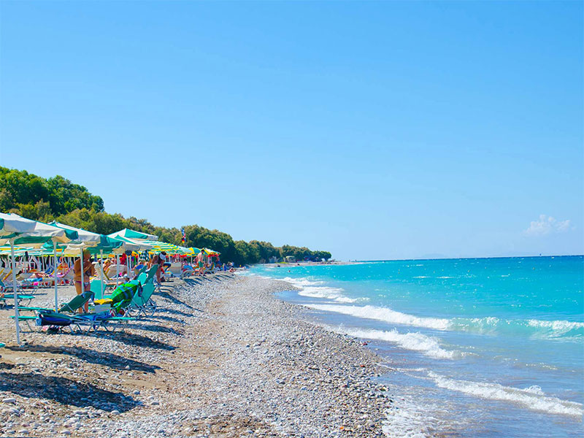
Den #1
Ubytování
Merryland Studios and Apartments; Kremasti
Příjezd na Rhodos a ubytování se + porozhlédnutí se v přímořské vesnici Kremasti
Notes:
DOPORUČENÍ: pokud možno, otevřete v desktopové aplikaci PowerPoint – animace a fonty se nemusí zobrazit správně!

Slide 17
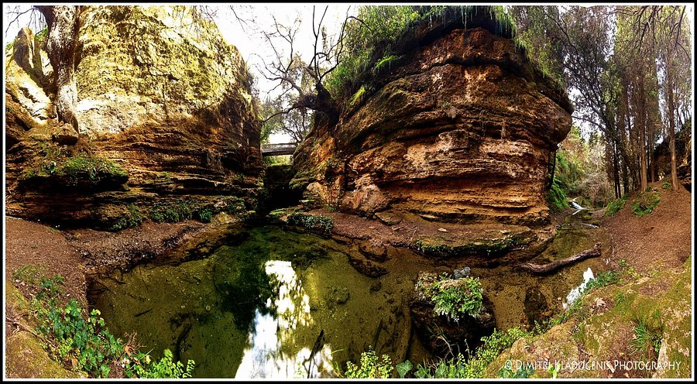
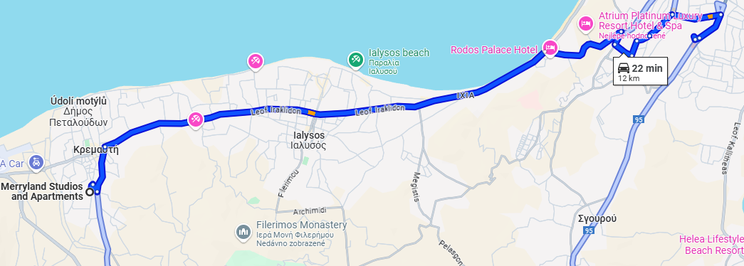
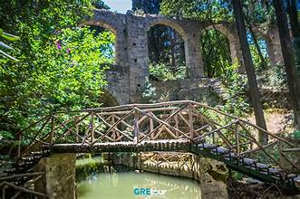

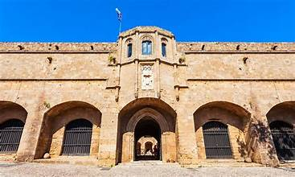
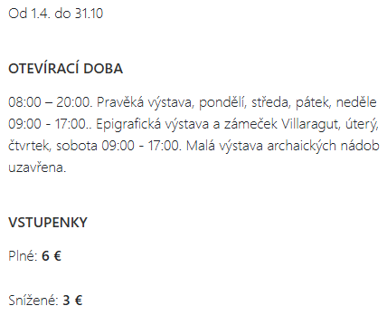
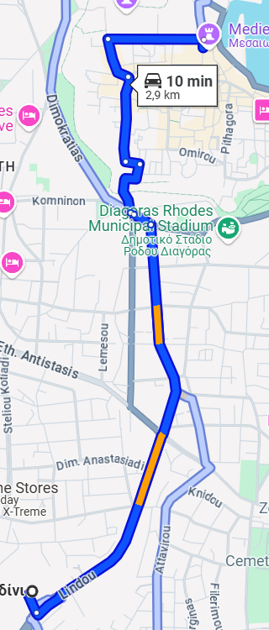
Den #2
Den #1
Příjezd na Rhodos a ubytování se + porozhlédnutí se v přímořské vesnici Kremasti
Park Rodini
3 km vzdálené
Archeologické museum
3 km vzdálené
Notes:
DOPORUČENÍ: pokud možno, otevřete v desktopové aplikaci PowerPoint – animace a fonty se nemusí zobrazit správně!

Slide 18
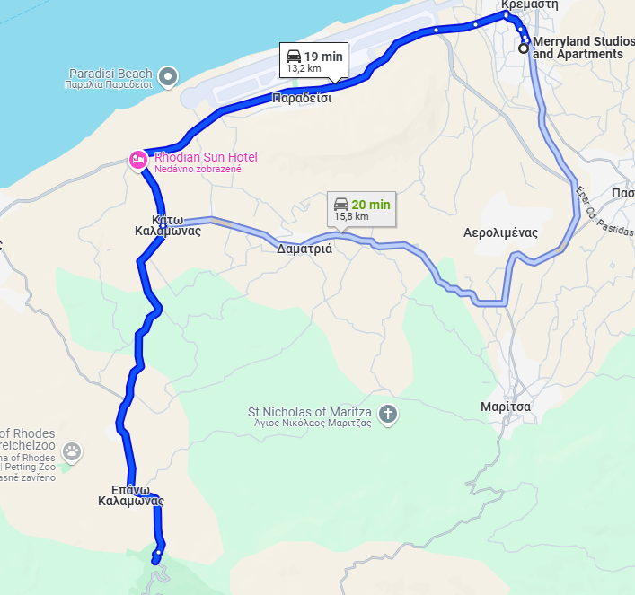
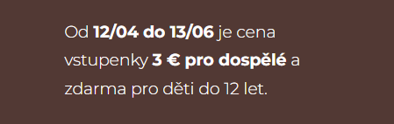
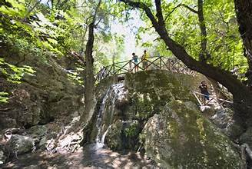
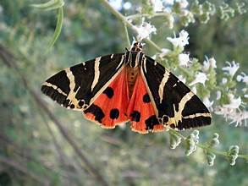
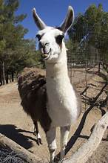
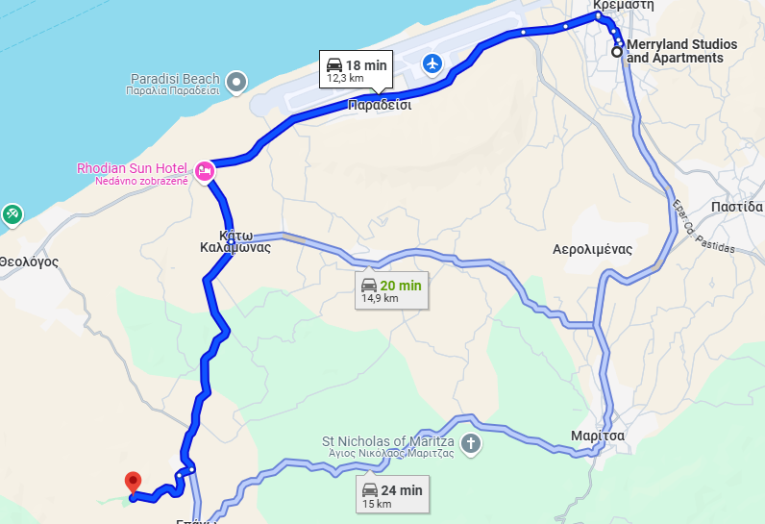
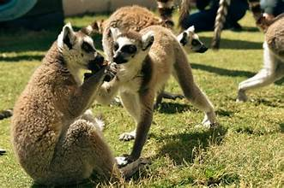

Den #3
Den #2
Údolí Motýlů
Park Rodini
3 km vzdálené
Archeologické museum
3 km vzdálené
Zoo
Notes:
DOPORUČENÍ: pokud možno, otevřete v desktopové aplikaci PowerPoint – animace a fonty se nemusí zobrazit správně!

Slide 19
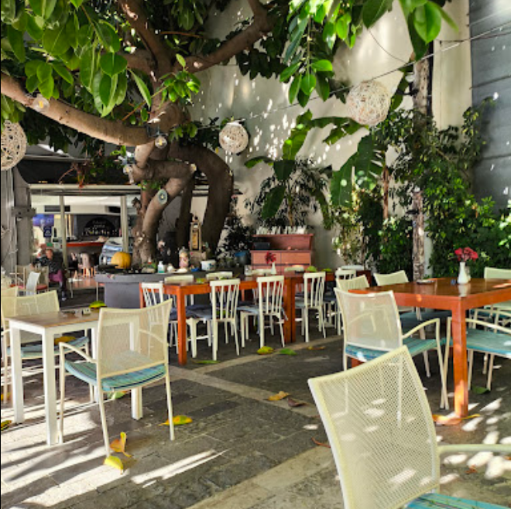
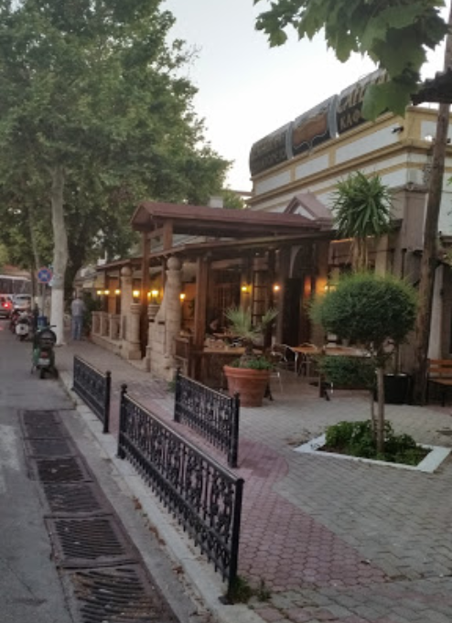

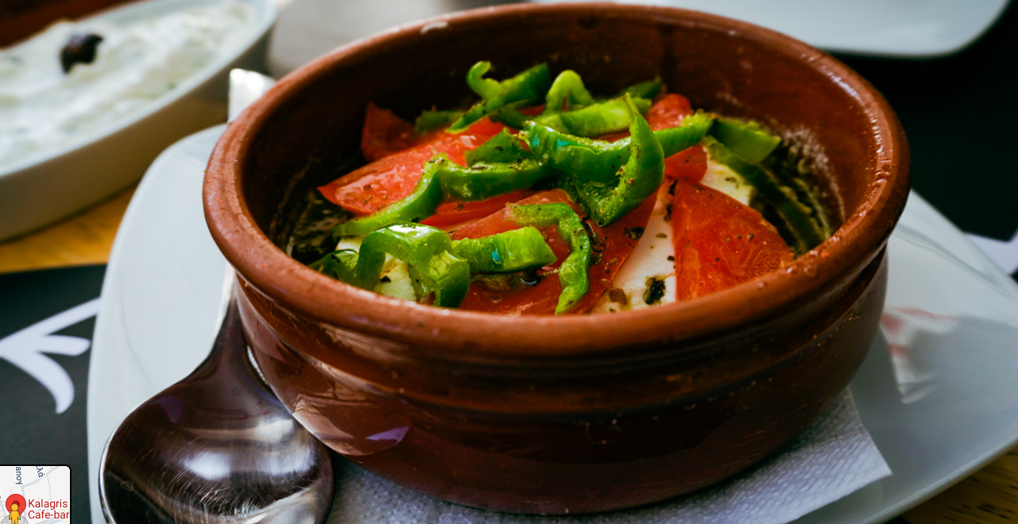
Den #3
Den #4
Údolí Motýlů
FOOD DAY
Magister:
Malá jídla
Normální jídla
I pozdě v noci
Nabídka pro vegetariány
·10–15 € za osobu (průměr)
Kalagris Cafe-bar-restaurant:
Malá jídla
Normální jídla
I pozdě v noci
Nabídka pro vegetariány
10-20€ za osobu (průměr)
Zoo
Notes:
DOPORUČENÍ: pokud možno, otevřete v desktopové aplikaci PowerPoint – animace a fonty se nemusí zobrazit správně!

Slide 20
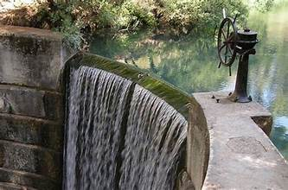
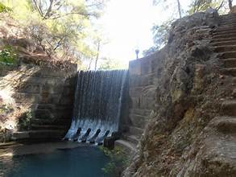

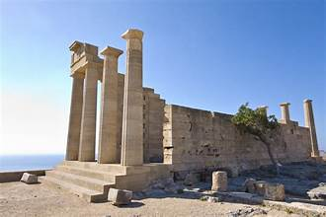
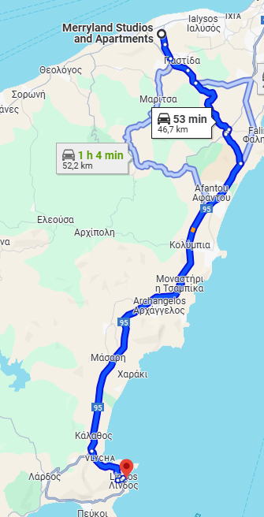
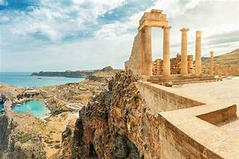

Den #4
Den #5
FOOD DAY
Magister:
Malá jídla
Normální jídla
I pozdě v noci
Nabídka pro vegetariány
·10–15 € za osobu (průměr)
Kalagris Cafe-bar-restaurant:
Malá jídla
Normální jídla
I pozdě v noci
Nabídka pro vegetariány
10-20€ za osobu (průměr)
Sedmero pramenů (Efta piges)
Lindos Acropolis
Cena: Kolem 12 eur
Notes:
DOPORUČENÍ: pokud možno, otevřete v desktopové aplikaci PowerPoint – animace a fonty se nemusí zobrazit správně!

Slide 21
Den #5
Den #6
Sedmero pramenů (Efta piges)
Odjezd z Rhodosu zpátky do ČR
Výdaje:
13 900Kč a 130euro za dvě osoby
= 17 150 Kč za dvě osoby
Lindos Acropolis
Cena: Kolem 12 eur
Notes:
DOPORUČENÍ: pokud možno, otevřete v desktopové aplikaci PowerPoint – animace a fonty se nemusí zobrazit správně!

Slide 22

Den #6
Odjezd z Rhodosu zpátky do ČR
Výdaje:
13 900Kč a 130euro za dvě osoby
= 17 150 Kč za dvě osoby
Den #5
Sedmero pramenů (Efta piges)
Lindos Acropolis
Cena: Kolem 12 eur
Děkuji za pozornost
Notes:
DOPORUČENÍ: pokud možno, otevřete v desktopové aplikaci PowerPoint – animace a fonty se nemusí zobrazit správně!

Slide 23
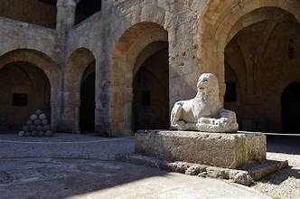
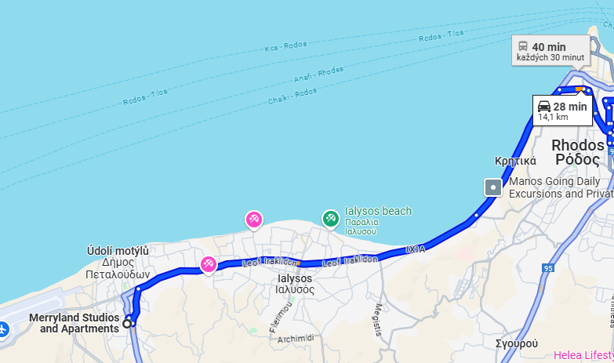
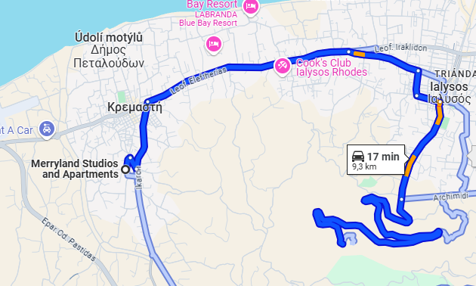
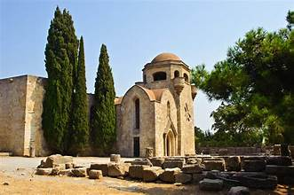
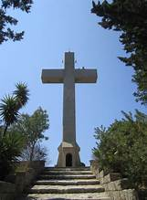


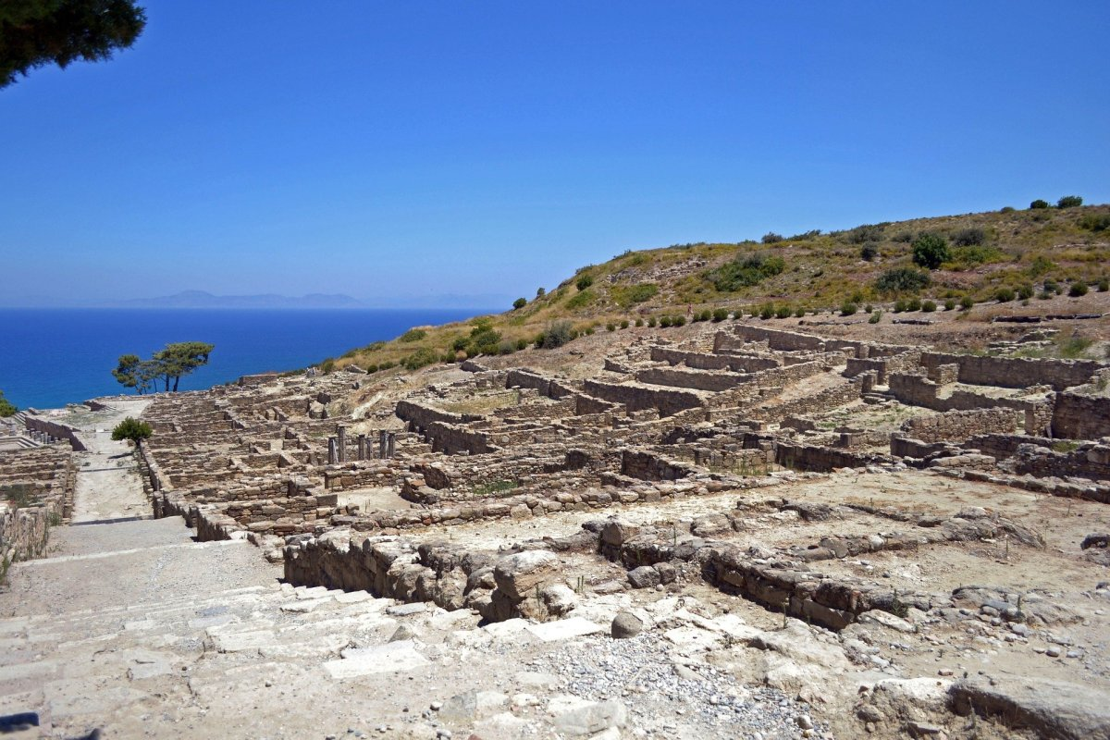
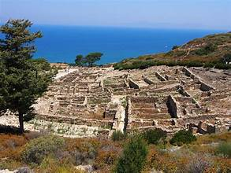
1.den: Příjezd na Rhodos a ubytování
2.den: Archeologické muzeum
2. Den: ZOO
3. den: Údolí motýlů
Filerimos Monastery
4. denLindos Acropolis
Cena: Kolem 12 eur
Rodini park
5. den: Sedmero pramenů (Efta piges)
Kamiros
Notes:
TOTO JSOU POMOCNÉ SNÍMKY! Nejde tedy o prezentaci.

Slide 24
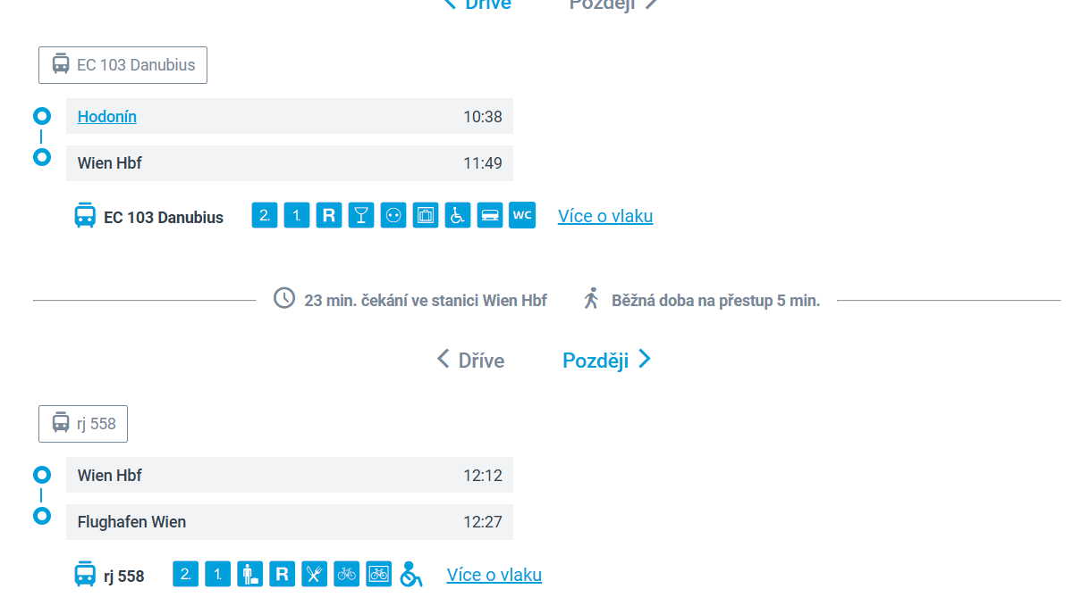
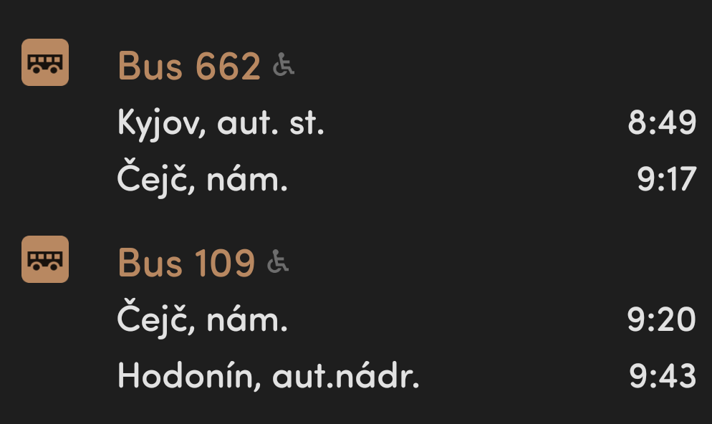
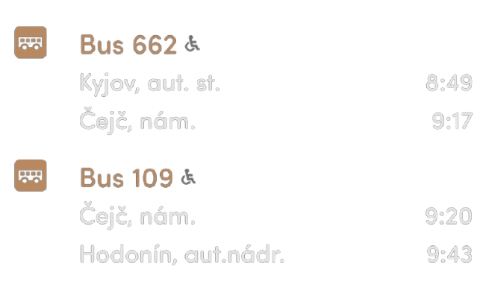
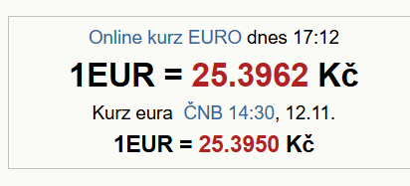
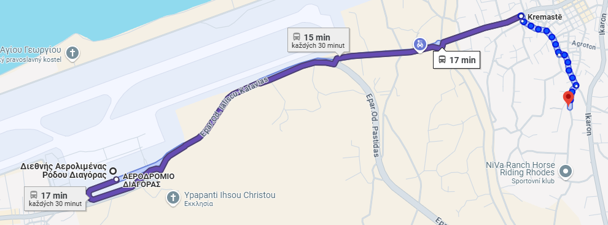
Jídlo
Cesta na letiště
Letenky
Údolí motýlů
( jen Kdyby byla nálada
Na delší cestování)
Archeologické muzeum
https://www.cd.cz/spojeni-a-jizdenka/spojeni-tam/d0b3e3ca-229f-4690-a9fb-c9089f60961c
Lindos Acropolis
Cena: Kolem 12 eur
Měna
Ubytko
-Cesta do hotelu
Jídlo
ZOO
Magister:
Filerimos Monastery
Kalagris Cafe-bar-restaurant:
Malá jídla
Normální jídla
I pozděv noci
Nabídka pro vegetariány
·10–15 € za osobu (průměr)
Malá jídla
Normální jídla
I pozdě v noci
Nabídka pro vegetariány
10-20€ za osobu(průměr)
Notes:
TOTO JSOU POMOCNÉ SNÍMKY! Nejde tedy o prezentaci.

Slide 25
Cena:
-13 900Kč a 130euro za dvě osoby
= 17 150 Kč za dvě osoby
Notes:
TOTO JSOU POMOCNÉ SNÍMKY! Nejde tedy o prezentaci.

